Slide 1

Grupo:
Alan Francisco
Carlos Eduardo de Almeida
Leandro Augusto

Slide 2
Eventify - Gestão de Eventos Colaborativos

Slide 3
^{• Objetivo geral}
Facilitar a divisão de despesas e coordenação em eventos colaborativos, promovendo transparência e organização.

Slide 4
^{• Objetivos Específicos}
1. Facilitar a tomada de decisões em grupo.
2. Prover transparência nos custos.
3. Centralizar informações do evento.
4. Reduzir conflitos financeiros entre participantes.

Slide 5
^{• Desafios Resolvidos}
1. Comunicação e esclarecimento de despesas.
2. Diminuição de atritos e melhoria na coordenação.

Slide 6
^{• Módulos}
1. Administrador
2. Participante

Slide 7
^{• Tecnologias}
1. Angular
2. Typescript
3. Postgres
4. Java
5. Spring
6. Docker

Slide 8
^{• Diagrama de classe}

Slide 9
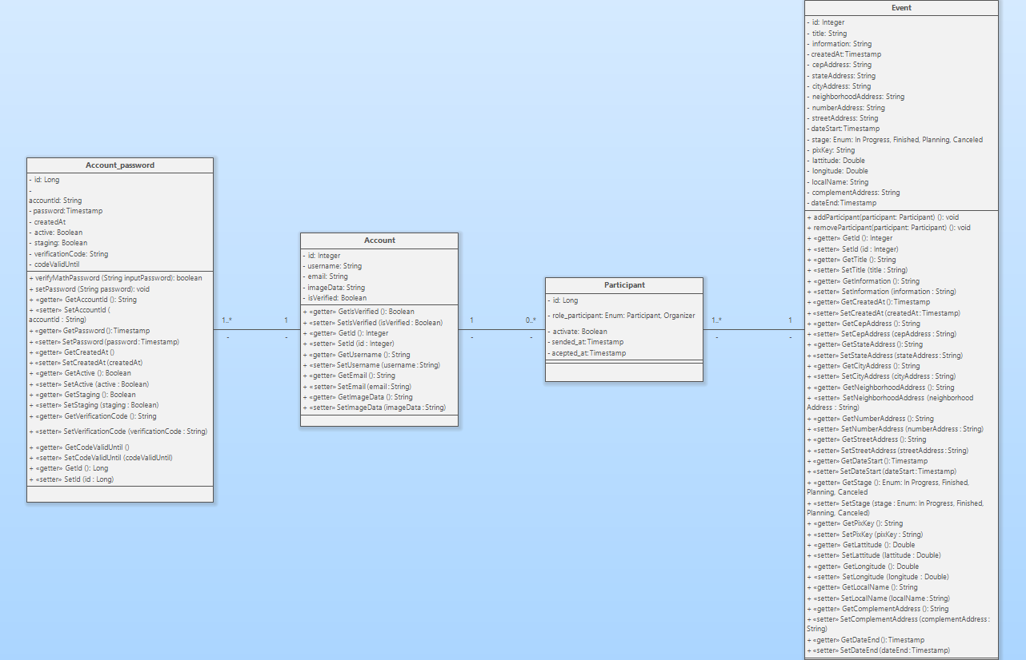

Slide 10
^{• Diagrama de componente}

Slide 11
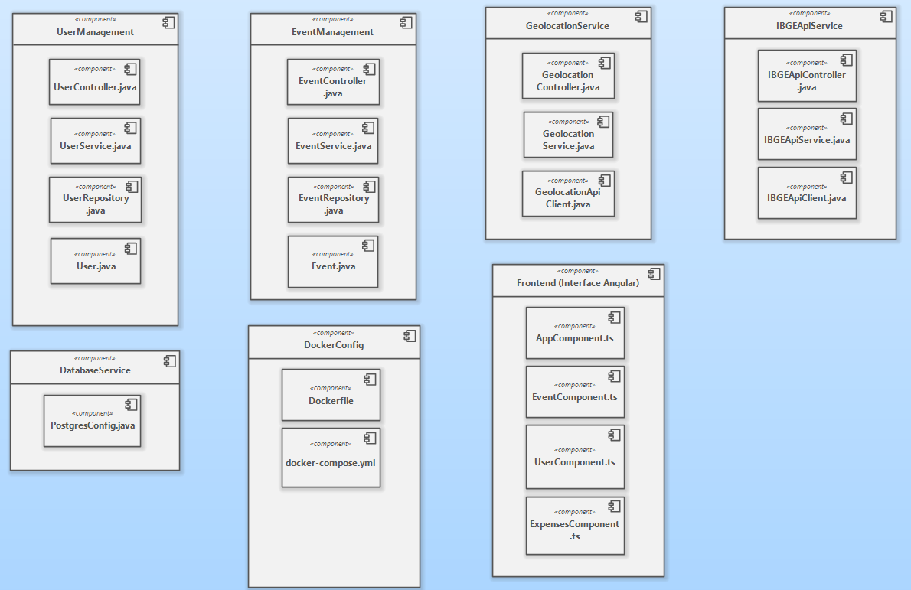

Slide 12
^{• Diagrama de implantação}

Slide 13
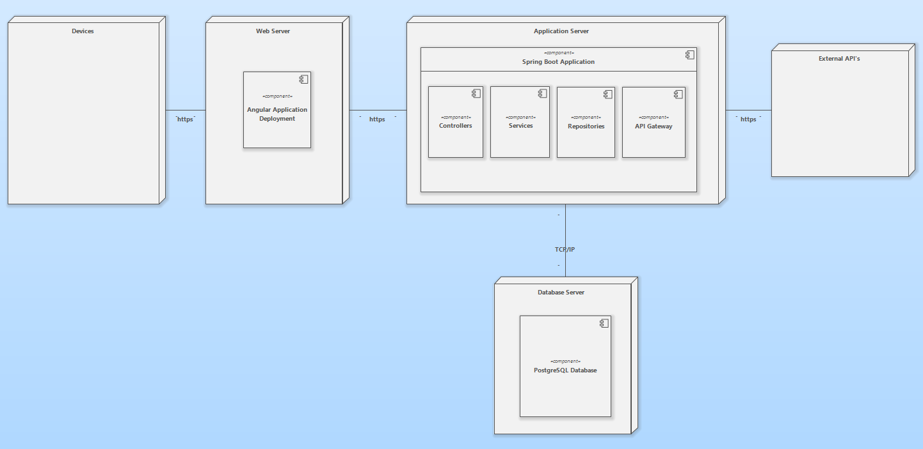

Slide 14
^{• Diagrama de pacote}

Slide 15
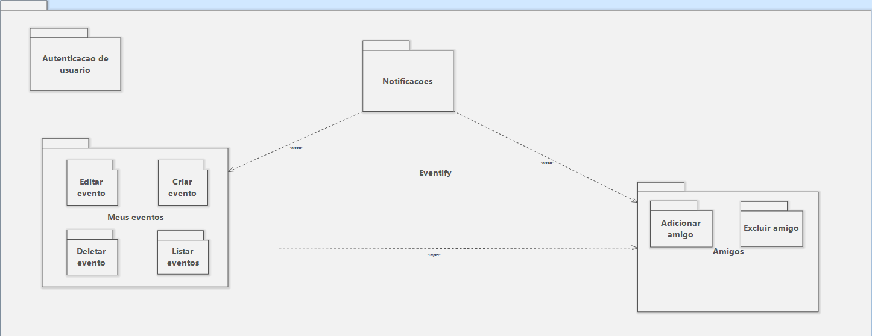

Slide 16
^{• Diagrama de sequência}

Slide 17
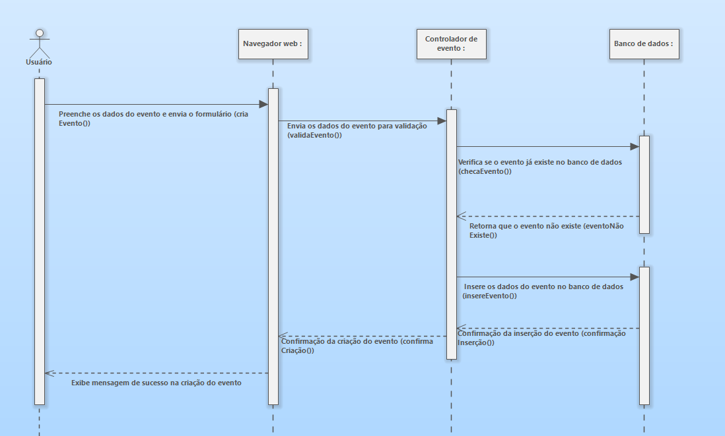

Slide 18
^{• Caso de uso criar evento}

Slide 19
Nome do Caso de Uso | Criar evento
Nome do Cenário | Evento criado com sucesso
Atores Envolvidos | Usuário
Pré-condição | Usuário estar logado no sistema
Pós-condição | Ter o evento criado em sua conta
Ator | Sistema
1. Informa nome do evento.
2. Informa descrição do evento.
3. Informa data de início.

Slide 20
4. Informa data de finalização.
5. Insere imagem (opcional).
6. Insere endereço (opcional).
 | 7. Sistema valida os campos preenchidos.
 | 8. Sistema salva o horário de criação do evento e status planejando.
 | 9. Sistema registra o evento.
 | 10. Sistema exibe lista atualizada dos eventos.

Slide 21
^{• Conclusão}

Slide 22
FIM

